Slide 1

零成本实现性能测试
大宝
北京新启航软件测试
QQ交流群：481391374

Slide 2

目录
Part one.

Slide 3
http接口性能测试
Linux常用性能命令
目 录
Mysql常用性能指标
课程介绍

Slide 4

一个简单的性能测试
This is your part two.

Slide 5
一个简单的Jmeter 的http接口测试
1、添加线程组
2、sampler-http请求
3、添加断言
4、添加监听器
5、通过csv-data参数化
6、调试
7、运行性能测试

Slide 6
名词解释
1、响应时间
2、QPS和TPS
3、偏离值

Slide 7
名词解释
1、响应时间
指的是客户发出请求到得到响应的整个过程的时间
2/5/10秒原则

Slide 8
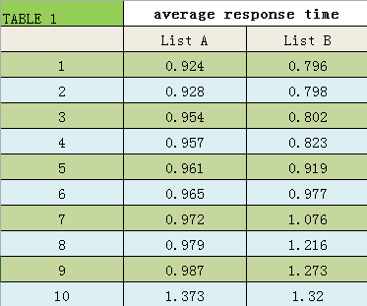
名词解释
1、响应时间
平均响应时间
最大响应时间
最小响应时间
50%line
90%line

Slide 9
名词解释
2、QPS和TPS
一个系统的吞度量（承压能力）与request对CPU的消耗、外部接口、IO等等紧密关联。单个reqeust 对CPU消耗越高，外部系统接口、IO影响速度越慢，系统吞吐能力越低，反之越高

Slide 10
名词解释
2、QPS和TPS
QPS（TPS）：每秒request/transaction数量
很多人经常会把并发数和TPS理解混淆

Slide 11
名词解释
2、QPS和TPS
TPS：Transactions Per Second（每秒传输的事物处理个数），即服务器每秒处理的事务数
QPS：每秒查询率QPS是对一个特定的查询服务器在规定时间内所处理流量多少的衡量标准

Slide 12
名词解释
3、偏离值
偏离值是一个观察测试环境和系统稳定性的数据 偏离值越小则环境越稳定,所测得的数据越有效,反之,如果其值太大则说明环境不稳定,在这种情况下测得的数据就没有什么价值

Slide 13
测试结果分析
1、响应时间
2、QPS或者TPS
3、思路是什么？

Slide 14
测试结果分析-思路
1、MVC
2、数据库
3、网络环境

Slide 15

Linux关于性能的命令
This is your part three.

Slide 16
top
top
CPU信息：
us — 用户空间占用CPU的百分比。 sy — 内核空间占用CPU的百分比。 ni — 改变过优先级的进程占用CPU的百分比 id — 空闲CPU百分比 wa — IO等待占用CPU的百分比 hi — 硬中断（Hardware IRQ）占用CPU的百分比 si — 软中断（Software Interrupts）占用CPU的百分比
内存信息：
total — 物理内存总量（8GB） used — 使用中的内存总量（7.7GB） free — 空闲内存总量（530M） buffers — 缓存的内存量 （79M）

Slide 17
top
top
swap交换分区：
total — 物理内存总量（8GB） used — 使用中的内存总量（7.7GB） free — 空闲内存总量（530M） buffers — 缓存的内存量 （79M）
各进程（任务）的状态监控：
PID — 进程id USER — 进程所有者 PR — 进程优先级 NI — nice值。负值表示高优先级，正值表示低优先级 VIRT — 进程使用的虚拟内存总量，单位kb。 RES — 进程使用的、未被换出的物理内存大小，单位kb。 SHR — 共享内存大小，单位kb S — 进程状态。D=不可中断的睡眠状态 R=运行 S=睡眠 T=跟踪/停止 Z=僵尸进程 %CPU — 上次更新到现在的CPU时间占用百分比 %MEM — 进程使用的物理内存百分比 TIME+ — 进程使用的CPU时间总计，单位1/100秒 COMMAND — 进程名称（命令名/命令行）

Slide 18
buffer
cache
缓冲区，一个用于存储速度不同步的设备或优先级不同的设备之间传输数据的区域。[/b]通过缓冲区，可以使进程之间的相互等待变少，从而使从速度慢的设备读入数据时，速度快的设备的操作进程不发生间断
高速缓存，是位于CPU与主内存间的一种容量较小但速度很高的存储器。[/b]由于CPU的速度远高于主内存，CPU直接从内存中存取数据要等待一定时间周期，Cache中保存着CPU刚用过或循环使用的一部分数据，当CPU再次使用该部分数据时可从Cache中直接调用,这样就减少了CPU的等待时间,提高了系统的效率

Slide 19
Vmstat---proc
Vmstat---proc
R：表示运行队列(就是说多少个进程真的分配到CPU)，我测试的服务器目前CPU比较空闲，没什么程序在跑，当这个值超过了CPU数目，就会出现CPU瓶颈了。这个也和top的负载有关系，一般负载超过了3就比较高，超过了5就高，超过了10就不正常了，服务器的状态很危险。top的负载类似每秒的运行队列。如果运行队列过大，表示你的CPU很繁忙，一般会造成CPU使用率很高
b 表示阻塞的进程,这个不多说，进程阻塞，大家懂的。

Slide 20
Vmstat---mem
Vmstat---mem
swpd 虚拟内存已使用的大小，如果大于0，表示你的机器物理内存不足了，如果不是程序内存泄露的原因，那么你该升级内存了或者把耗内存的任务迁移到其他机器
free 空闲的物理内存的大小，我的机器内存总共8G，剩余3415M。

Slide 21
Vmstat---mem
Vmstat---mem
buff Linux/Unix系统是用来存储，目录里面有什么内容，权限等的缓存
cache cache直接用来记忆我们打开的文件,给文件做缓冲

Slide 22
Vmstat---swap
Vmstat---swap
si 每秒从磁盘读入虚拟内存的大小，如果这个值大于0，表示物理内存不够用或者内存泄露了，要查找耗内存进程解决掉
so 每秒虚拟内存写入磁盘的大小，如果这个值大于0，同si

Slide 23
Vmstat---IO
Vmstat---IO
bi 块设备每秒接收的块数量，这里的块设备是指系统上所有的磁盘和其他块设备，默认块大小是1024byte
bo 块设备每秒发送的块数量，例如我们读取文件，bo就要大于0。bi和bo一般都要接近0，不然就是IO过于频繁，需要调整

Slide 24
Vmstat---CPU
Vmstat--- CPU
in 每秒CPU的中断次数，包括时间中断
cs 每秒上下文切换次数，例如我们调用系统函数，就要进行上下文切换，线程的切换，也要进程上下文切换，这个值要越小越好，太大了，要考虑调低线程或者进程的数目

Slide 25
Vmstat---CPU
Vmstat--- CPU
us 用户CPU时间，我曾经在一个做加密解密很频繁的服务器上，可以看到us接近100,r运行队列达到80
sy 系统CPU时间，如果太高，表示系统调用时间长，例如是IO操作频繁

Slide 26
Vmstat---CPU
Vmstat--- CPU
id 空闲 CPU时间，一般来说，id + us + sy = 100,一般我认为id是空闲CPU使用率，us是用户CPU使用率，sy是系统CPU使用率
wt 等待IO CPU时间

Slide 27

关于mysql的性能
This is your part four.

Slide 28

mysql
常见的性能指标
QPS(每秒Query量)
TPS(每秒事务量)
key Buffer 命中率
InnoDB Buffer命中率
Query Cache命中率
Table Cache状态量
Thread Cache 命中率
锁定状态
复制延时量
Tmp Table 状况(临时表状况)

Slide 29
mysql
常见的性能指标
Binlog Cache 使用状况
Innodb_log_waits 量
慢查询
我们需要根据自己的情况进行配置优化，好的做法是MySQL服务器稳定运行了一段时间后，根据服务器的”状态”再进行优化

Slide 30
性能测试工具大全
This is your part five.

Slide 31

YOUR POWERFUL TITLE
Loadrunner
IBM收费
Jmeter
开源
其他工具
Apache：ab
Grinder：是一个开源的JVM负载测试框架

Slide 32
课程介绍
This is your part six.

Slide 33
基础及部署
Web基础
环境部署
监控工具部署
理论知识学习
课程介绍
工具使用及调优
通过使用jmeter完成接口、数据库、webservice的性能测试
以及调优知识学习
性能脚本开发
性能相关的shell脚本开发

Slide 34
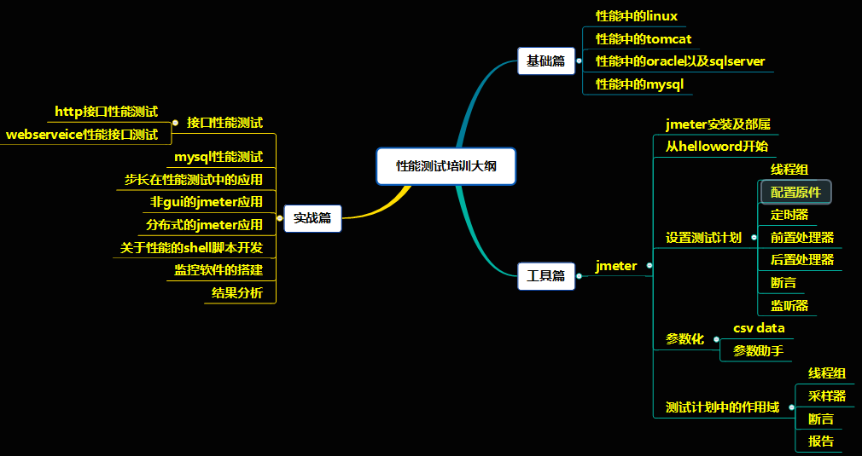

Slide 35
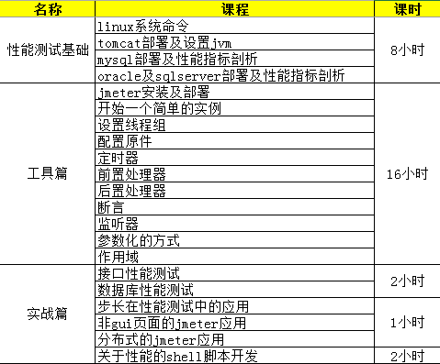

Slide 36

THANK YOU
Thank you for your reading.

